Slide 1
并行编译与优化 Advanced Compiler Technology
计算机研究所编译室

Slide 2
Experiment One: Implement SysY Lexer/Parser with ANTLR
实验1：用ANTLR实现SysY词法/语法分析器

Slide 3
复习：编译器前端
前端
扫描程序，识别合法程序
给出恰当的警告/错误信息
生成中间表示代码（IR）
token
词法分析
语法分析
语义分析
源程序
IR
getNextToken
符号表

Slide 4
实验内容
定义SysY语言的词法/语法规范
使用ANTLR工具生成SysY语言的词法/语法分析器
实现SysY语言格式化器（进阶内容）

Slide 5
ANTLR工具
ANTLR (ANother Tool for Language Recognition) is a powerful parser generator for reading, processing, executing, or translating structured text or binary files. From a grammar, ANTLR generates a parser that can build and walk parse trees.
支持Java、C++、Go、C#、Python等多种目标编程语言
一种比Lex/Yacc更加现代的前端工具

Slide 6
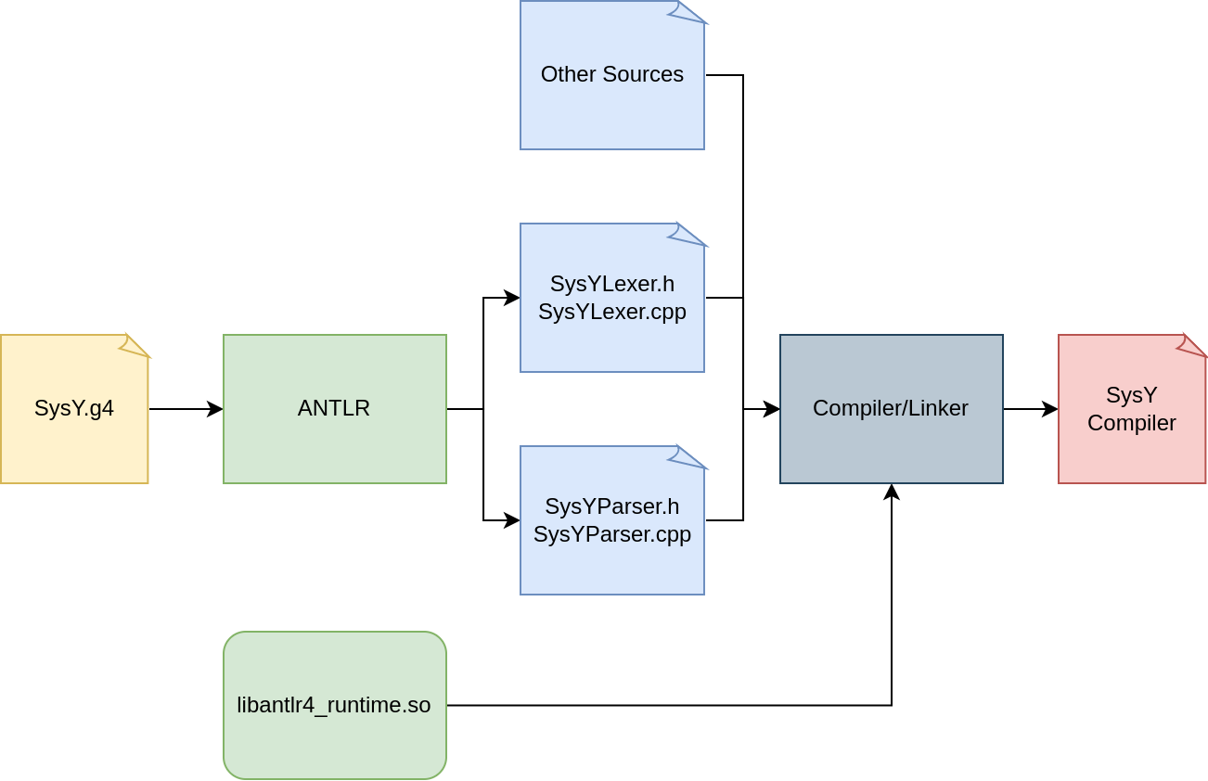
ANTLR工具
用户代码
实验内容3
词法分析器
词法/语法定义
实验内容1
实验内容2
语法分析器
ANTLR运行时库

Slide 7
实验内容1
定义SysY词法/语法规范

Slide 8
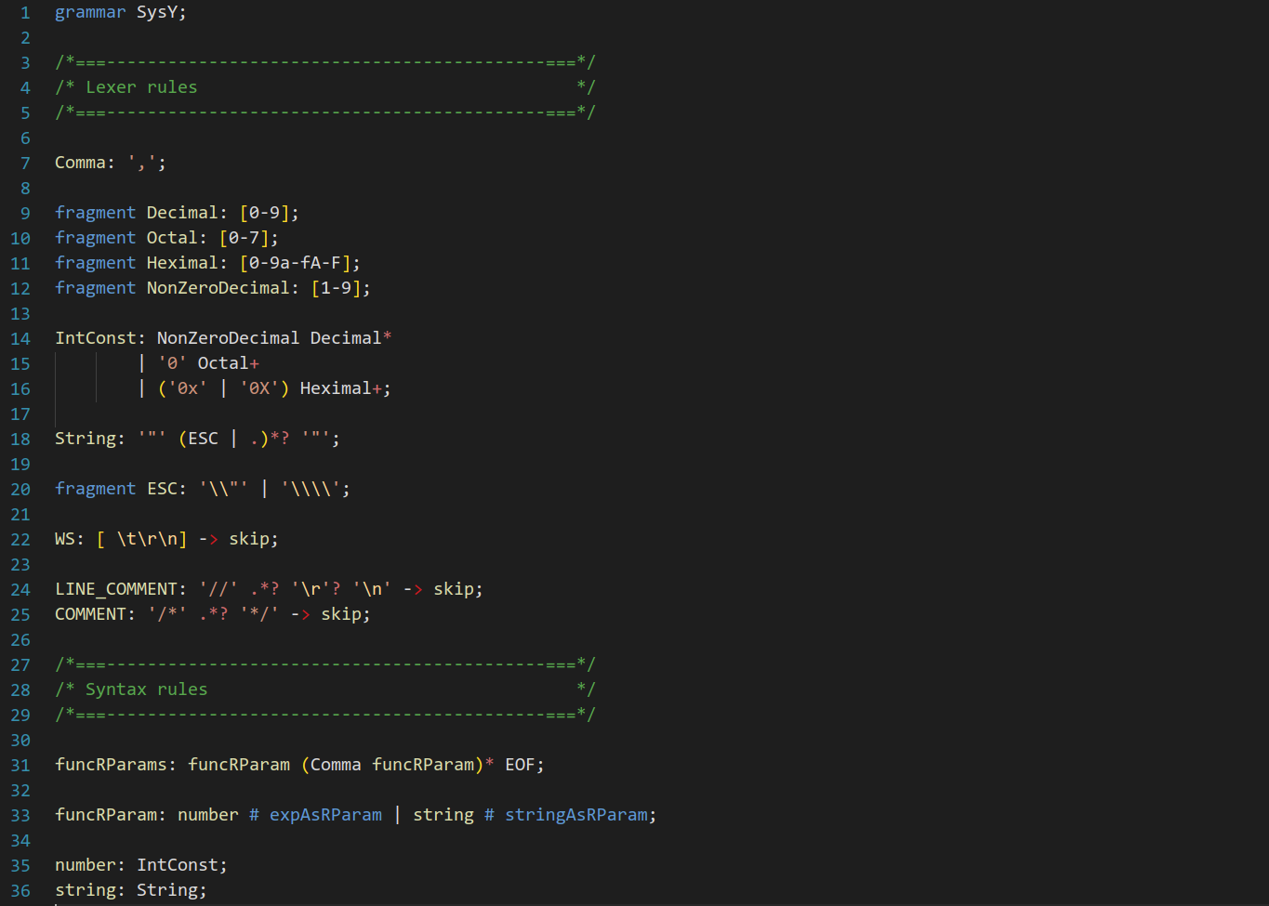
SysY词法定义
第一行形式为“[lexer/parser] grammar Name”
lexer表示词法，parser表示语法，缺省则表示二者皆有
SysY为文法名称，必须与文件同名，文件名为SysY.g4
fragment用于定义辅助的正则表达式，用于简化其他Token的定义
形式与Token定义相同
不会作为词法分析的目标
Token定义形式为“Name: REGEX”
Token名必须以大写字母开头
Token定义为正则表达式

Slide 9
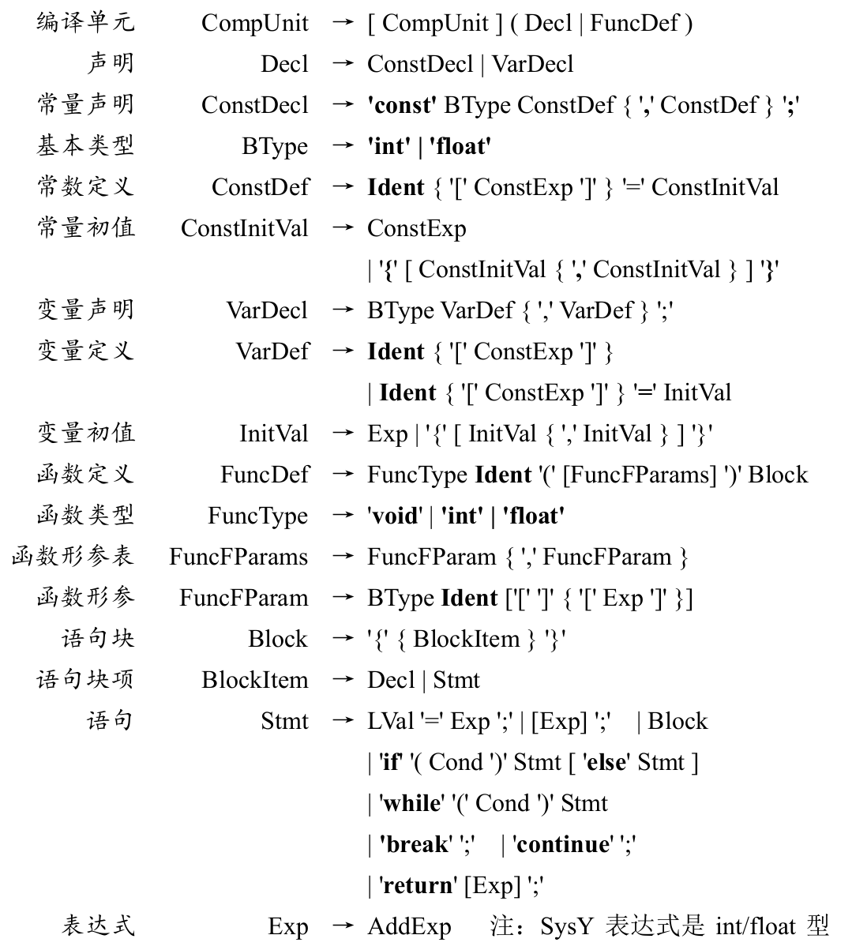
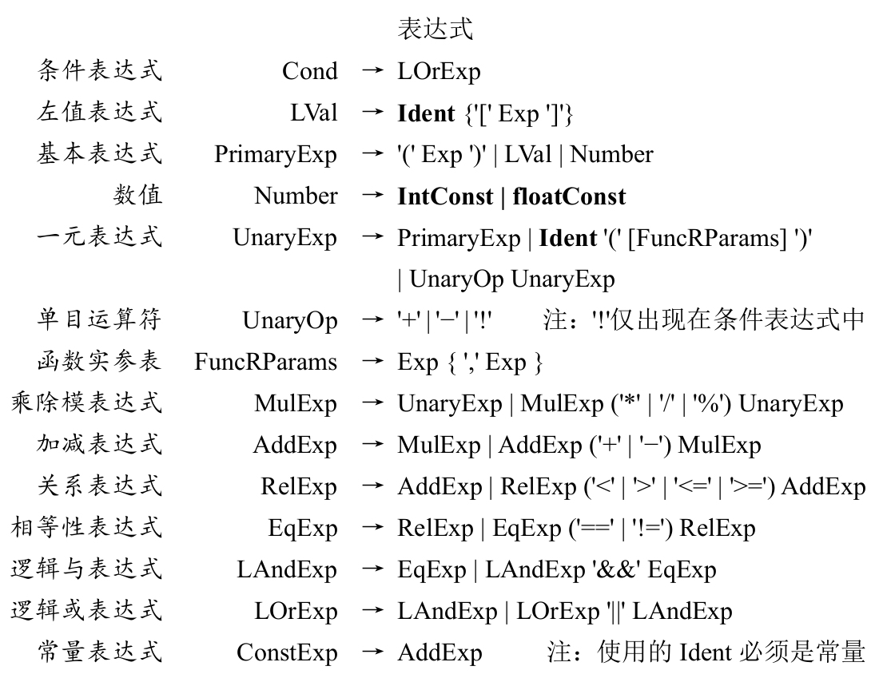
SysY语法规范
Token：
粗体字、运算符与标点符号

Slide 10
SysY语法定义
语法定义的基本单元为rule（规则），形式为EBNF
冒号左侧名称必须以小写字母开头，冒号右侧为EBNF
EBNF在BNF的基础上支持三种扩展
optional (?)
zero-or-more (*)
one-or-more (+)
文法文件中第一个rule左侧为语法树的根节点
对于有多个备选的rule，可以给每个备选附加一个标签
若使用标签，则一个rule的所有备选都必须附加标签
标签用于生成更加清晰的parser接口（在实验内容2中进一步介绍）

Slide 11
SysY语法规范
补充SysY.g4文件，参照SysY文法完成语法规范定义——照猫画虎

Slide 12
实验内容2
使用ANTLR生成SysY词法/语法分析器

Slide 13
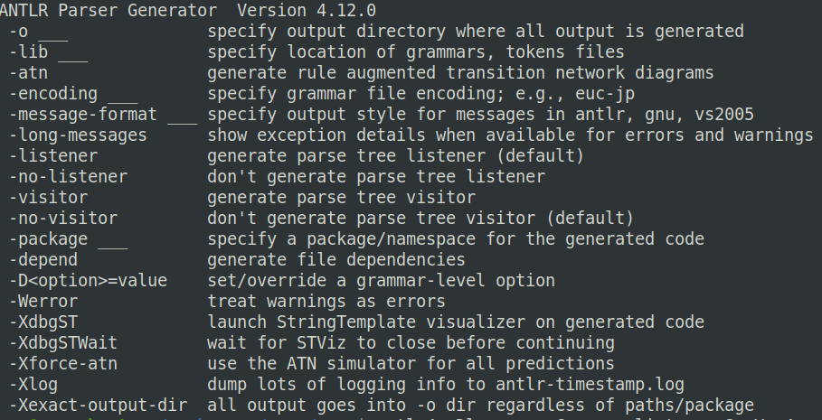
ANTLR使用方法
正确设置antlr的运行时环境
export CLASSPATH=/path/to/antlr-4.12.0-complete.jar
alias antlr4='java -Xmx500M -cp "/path/to/antlr-4.12.0-complete.jar" org.antlr.v4.Tool'
运行ANTLR4
antlr4 -Dlanguage=Cpp -no-listener -visitor SysY.g4
在当前工作目录生成以下文件
SysYLexer.h/SysYLexer.cpp
SysYParser.h/SysYParser.cpp
SysYVisitor.h/SysYVisitor.cpp
SysYBaseVisitor.h/SysYBaseVisitor.cpp
目标语言为C++
不生成Listener
生成Visitor
词法分析器
语法分析器
Visitor虚基类
Visitor基类
不使用任何参数运行antlr可查看帮助

Slide 14
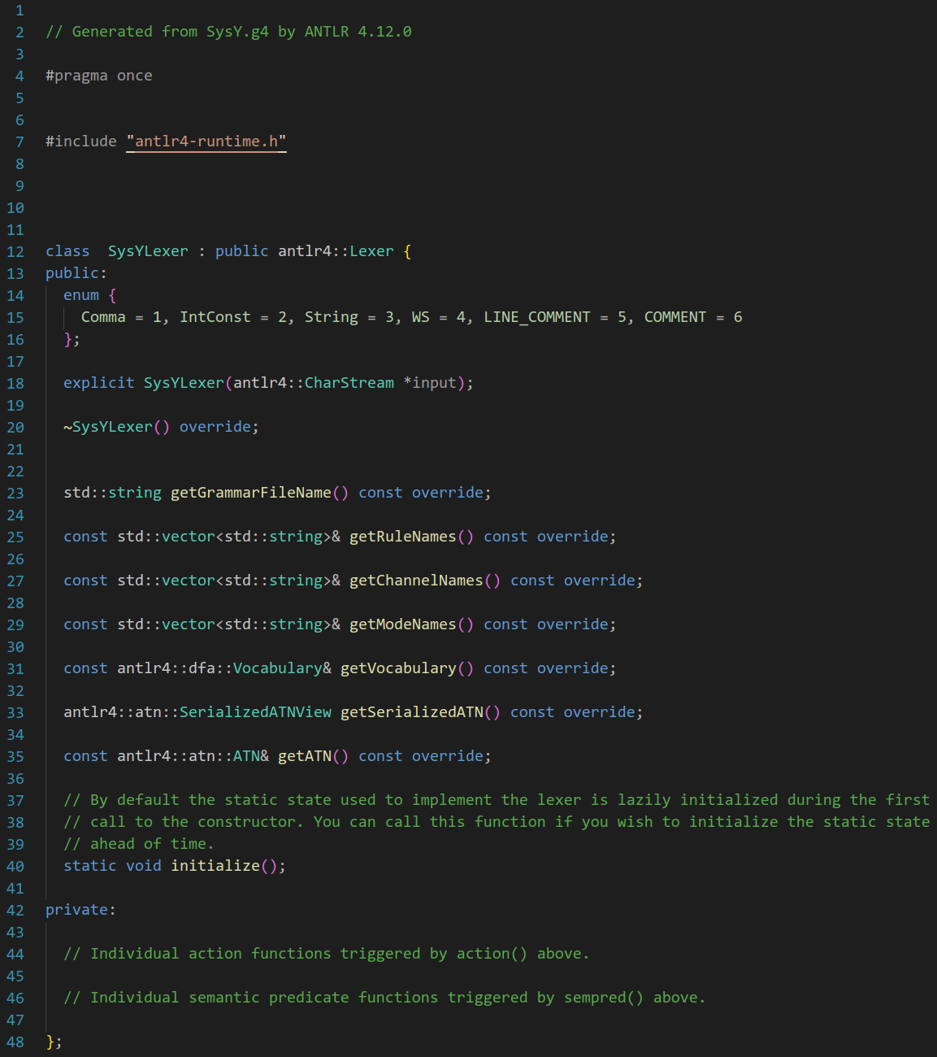
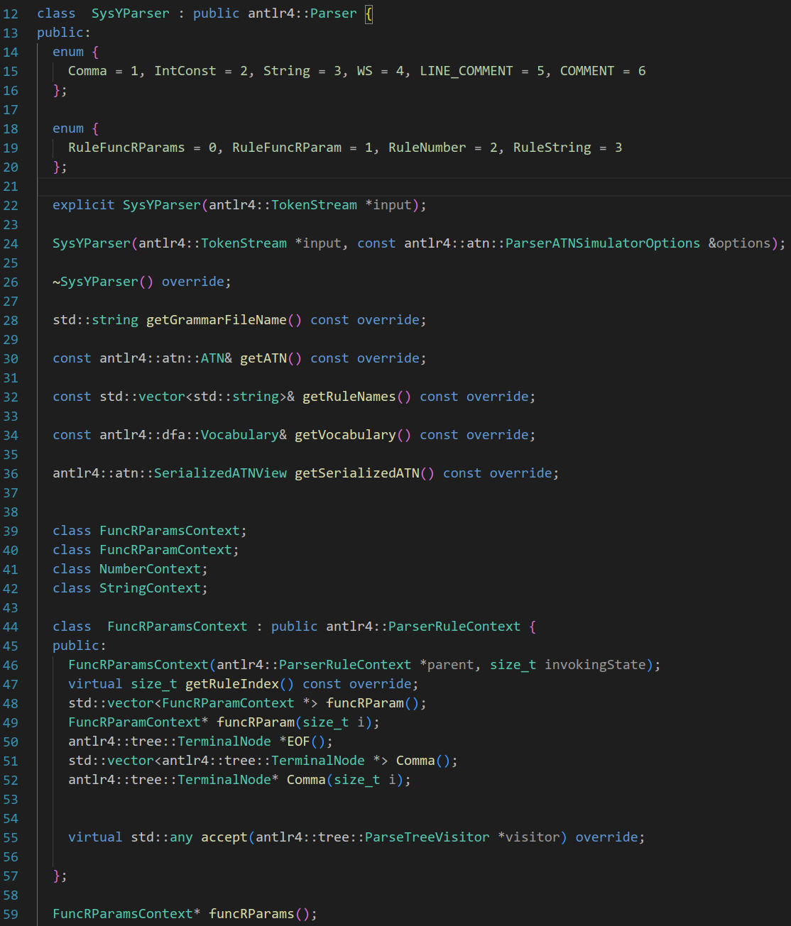
SysYLexer.h/SysYParser.h概览
包含运行时库头文件
Token的定义
每一个语法结构对应一个xxxContext类
Parser的入口，与文法文件中的root规则同名

Slide 15
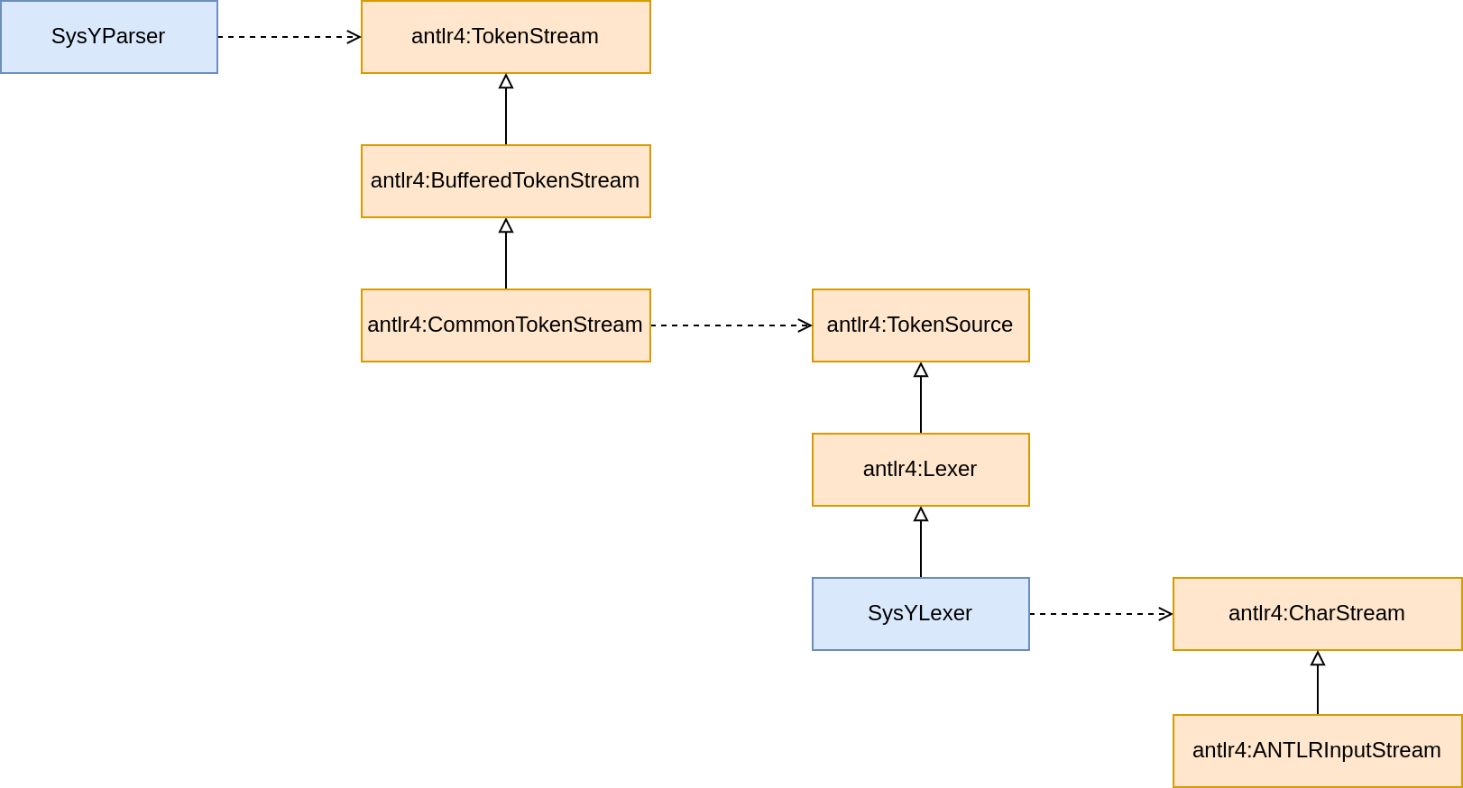
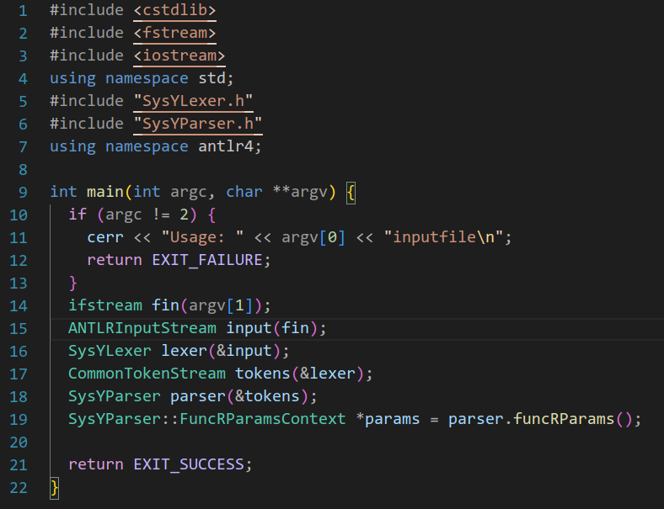
如何构造SysYParser对象？
获取顶层语法结构的AST

Slide 16
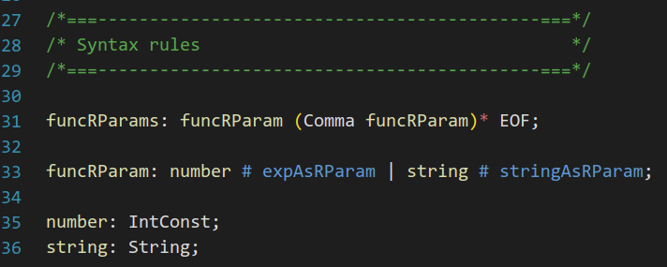
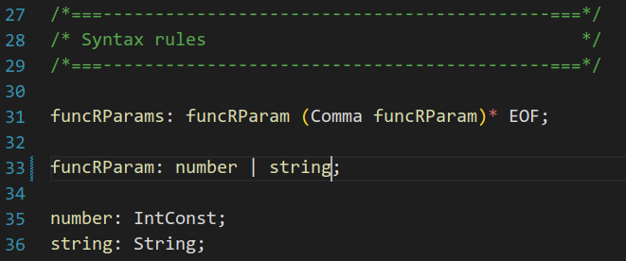
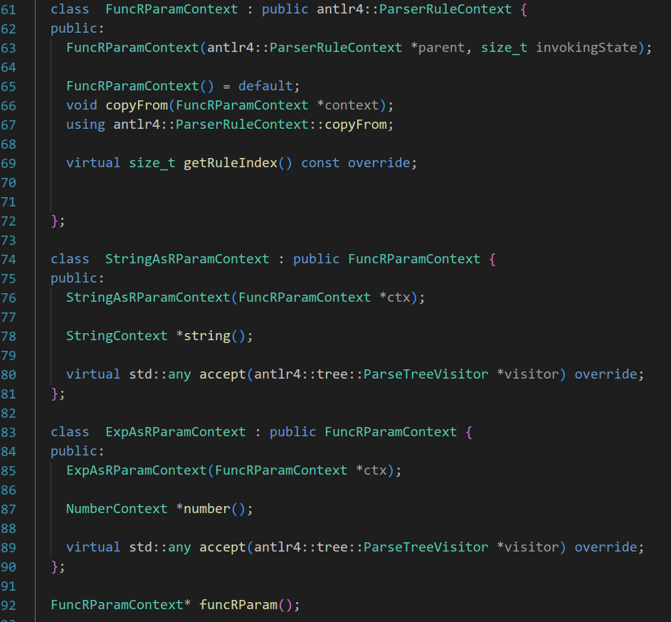
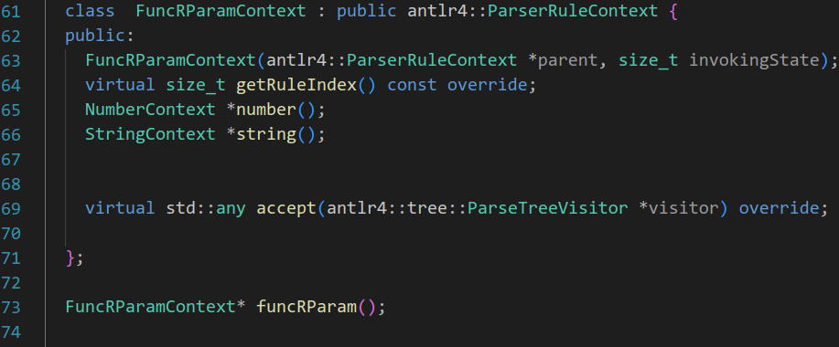
带标签的语法规则
所有备选都被合并进一个结点类型，运行时仅有一个非nullptr
每个标签都会生成一个AST节点类型

Slide 17
实验内容3
基于AST信息输出原始程序

Slide 18
AST Visitor
ANTLR提供了三种方法使用AST
语法制导翻译
visitor
listener
回忆：使用-visitor参数令ANTLR生成Visitor类
SysYVisitor.h/SysYVisitor.cpp
SysYBaseVisitor.h/SysYBaseVisitor.cpp
本实验要求使用visitor

Slide 19
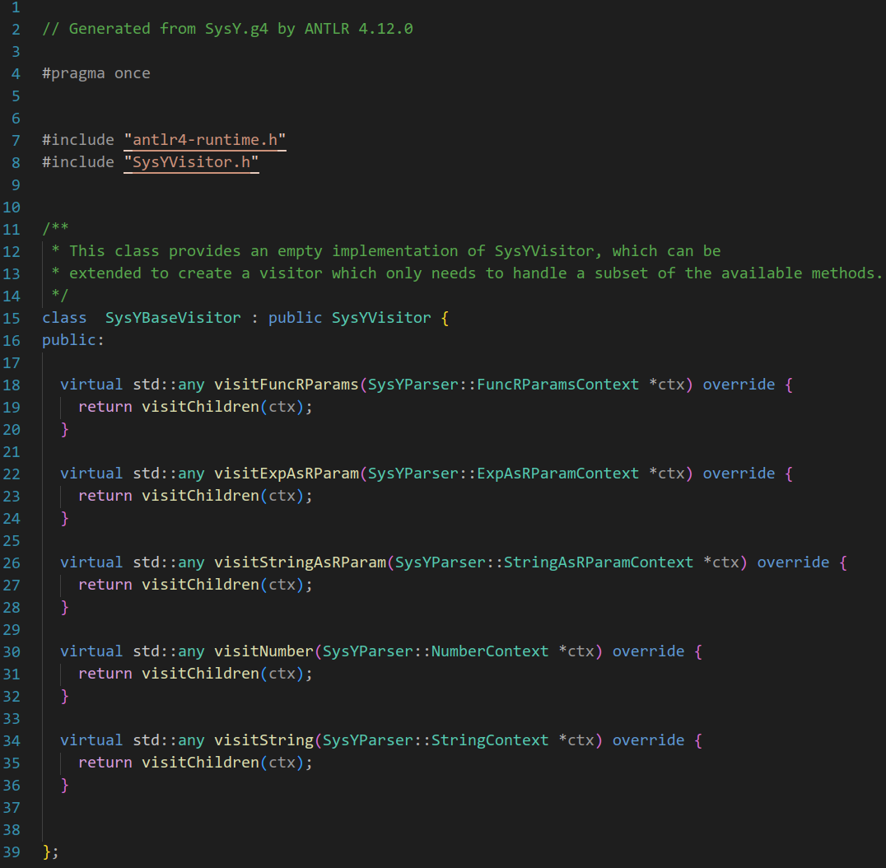
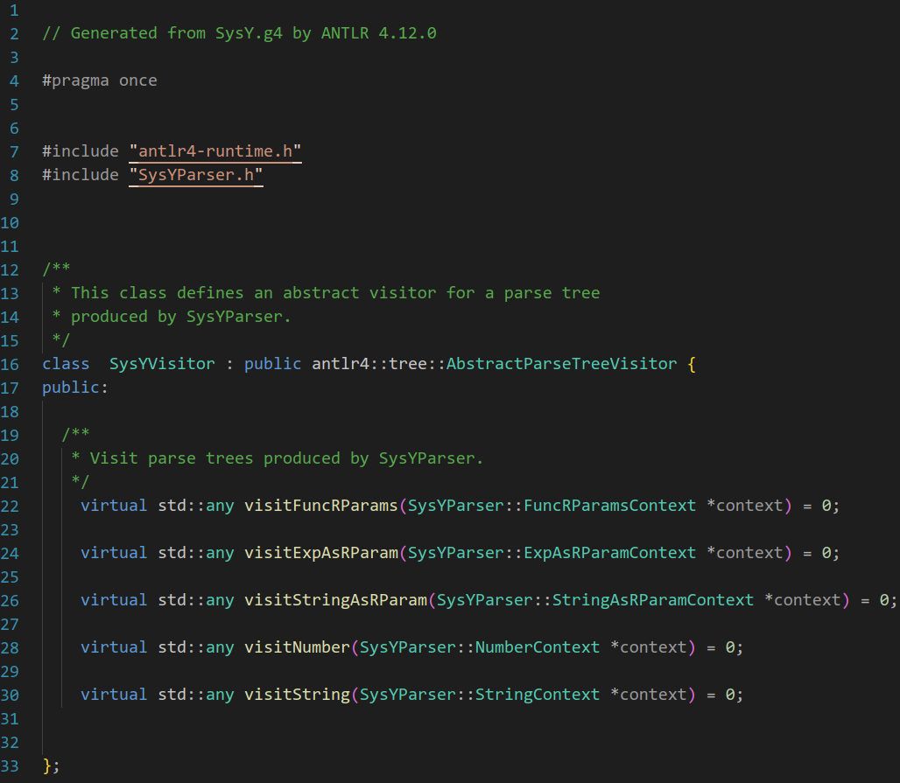
AST Visitor
类型检查、中间代码生成等过程均可通过继承SysYBaseVisitor实现
Visitor对每一种AST结点类型均定义了一个访问方法visitXXX
SysYVisitor是一个虚基类，仅定义接口
SysYBaseVisitor提供了SysYVisitor的默认实现
每个结点访问方法仅递归向下访问所有子节点
用户可继承SysYBaseVisitor，覆盖部分结点的访问方法

Slide 20
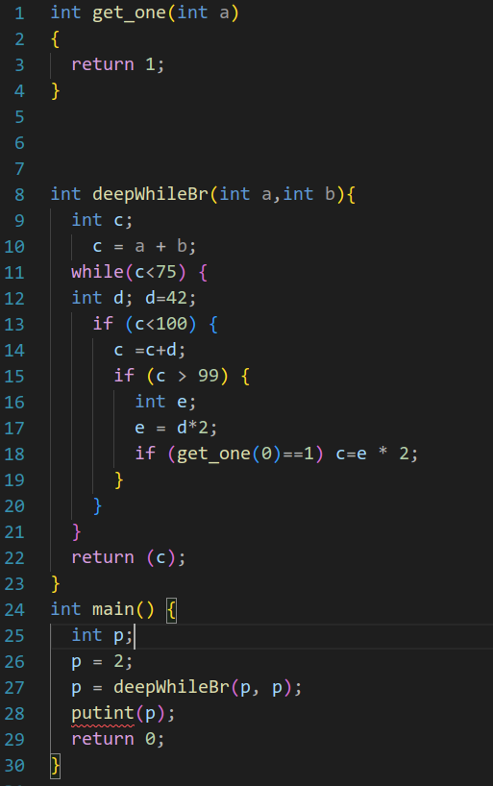
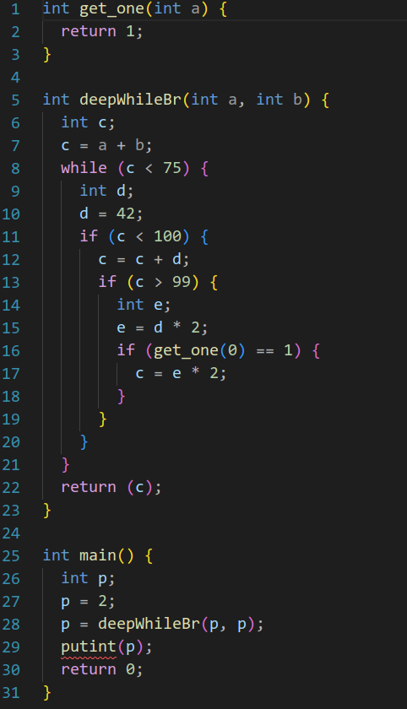
SysY语言格式化器
左花括号不换行
全局声明与函数定义之间只用一个空行分隔
逗号分隔符后有一个空格
缩进未对齐
每个statement单独成行
二元运算符两侧留空格
单一statement构成的语句块也要加花括号

Slide 21
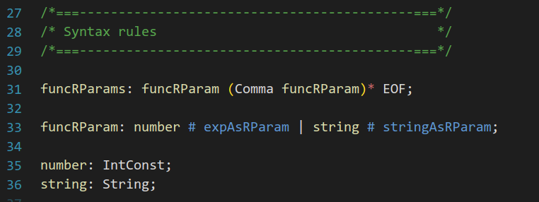
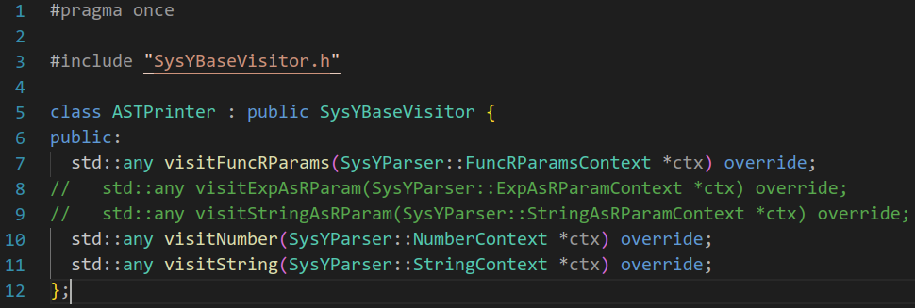
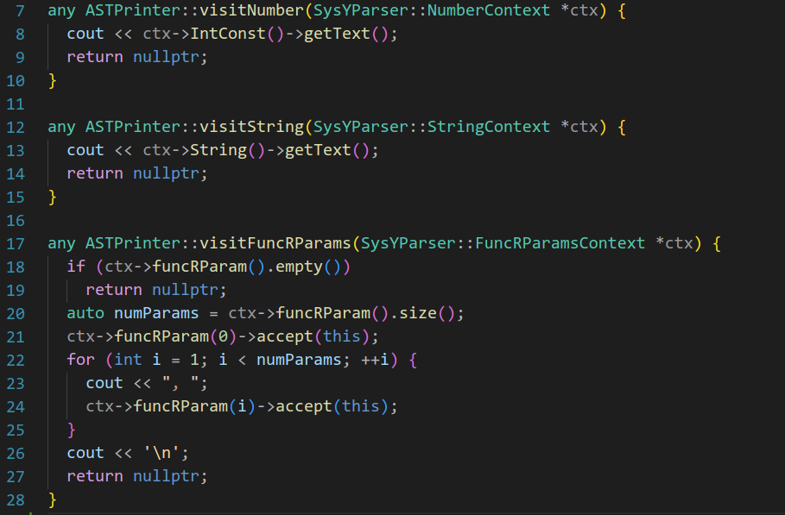
实现思路
覆写（override）SysYBaseVisitor类的方法，从AST结点输出源程序
对于number/string节点，直接输出对应字符串
对于funcRParam节点，只需要处理其子节点，SysYBaseVisitor的默认实现即可，无需覆写
对于funcRParams节点，逐个输出子节点，相邻子节点之间输出“, ”

Slide 22
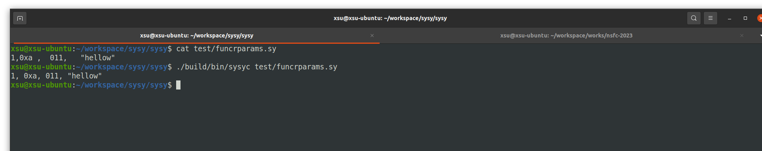
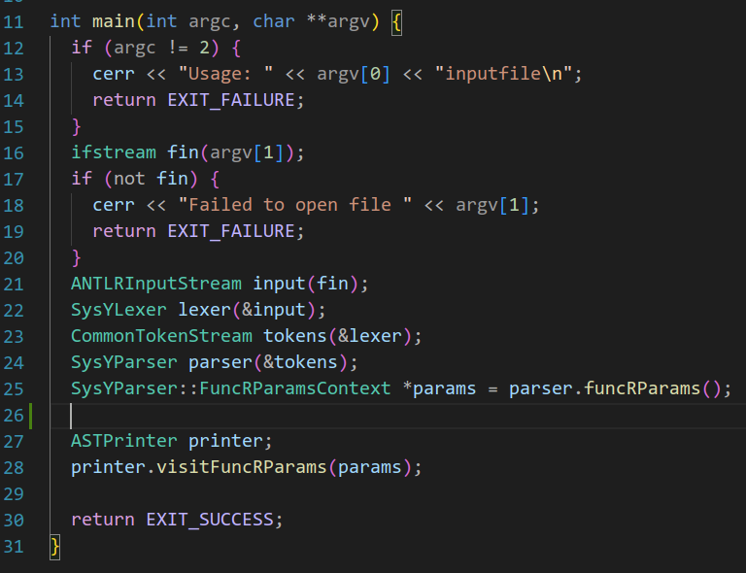
格式化器测试
在获得AST后，使用ASTPrinter类对AST进行处理，输出格式化后的程序

Slide 23
实验内容
定义SysY语言的词法/语法规范
使用ANTLR工具生成SysY语言的词法/语法分析器
实现SysY语言格式化器（进阶内容）
Let’s Go!

